Slide 1
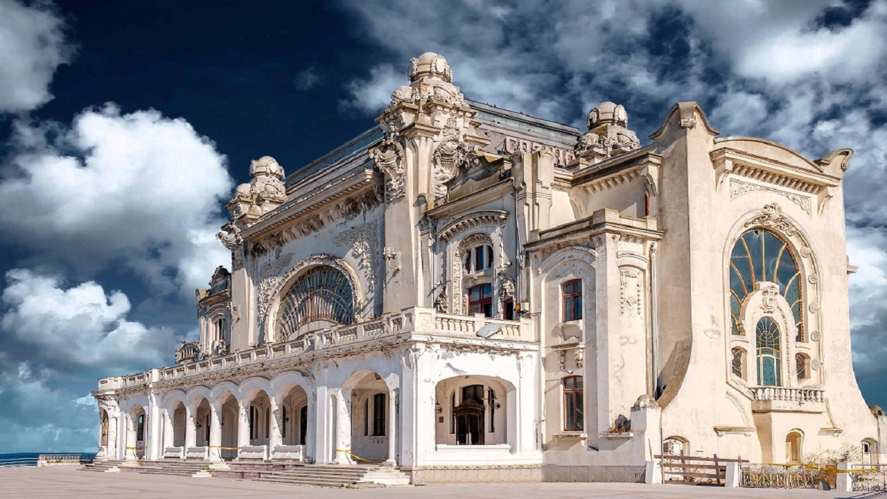
Bâtiments de Constanţa

Slide 2
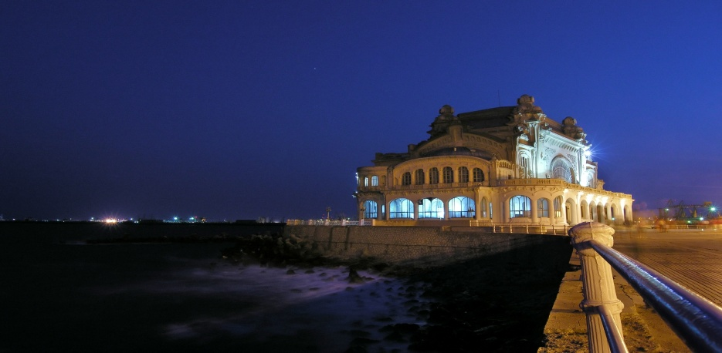
Le Casino
Le casino de Constanța est un bâtiment de style Art Nouveau situé à Constanța, 2 Boulevard de la Reine Élisabeth, sur le bord de la Mer Noire.
L'édifice dont la façade s'orne d'une large baie vitrée en forme de coquille Saint-Jacques, est un point de repère et un emblème de la ville.

Slide 3
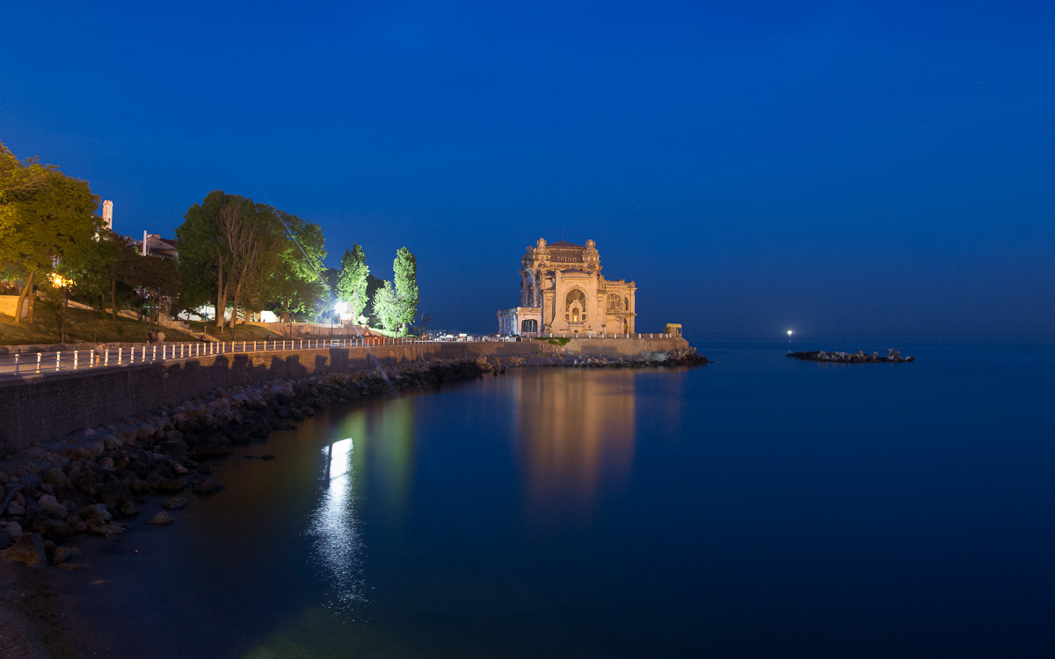
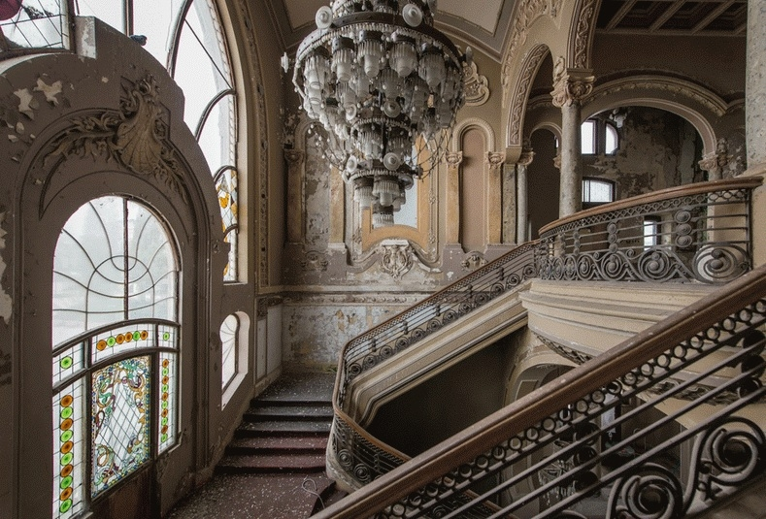
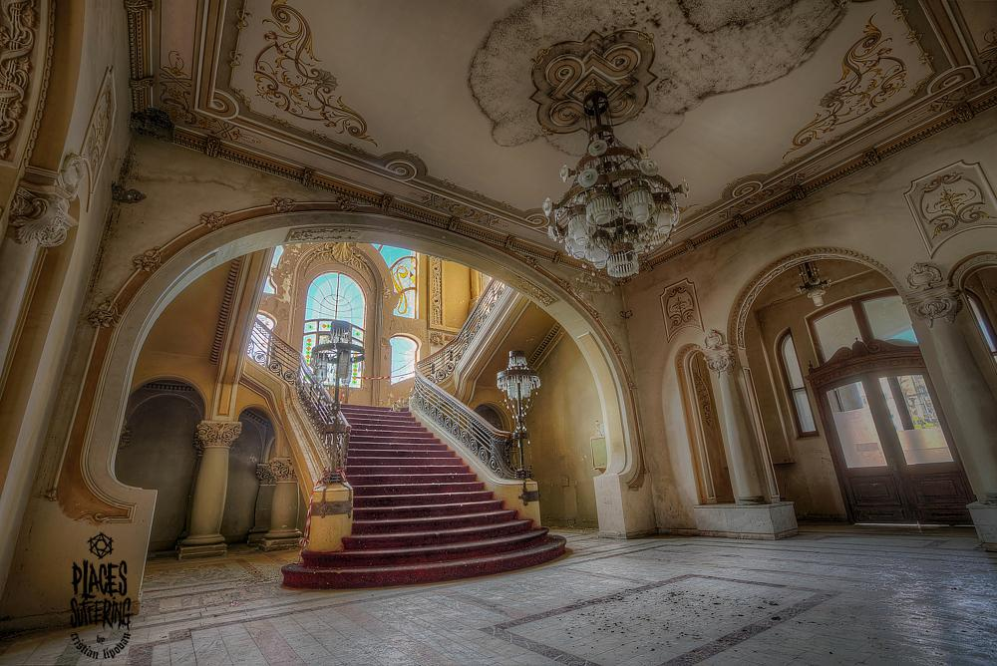
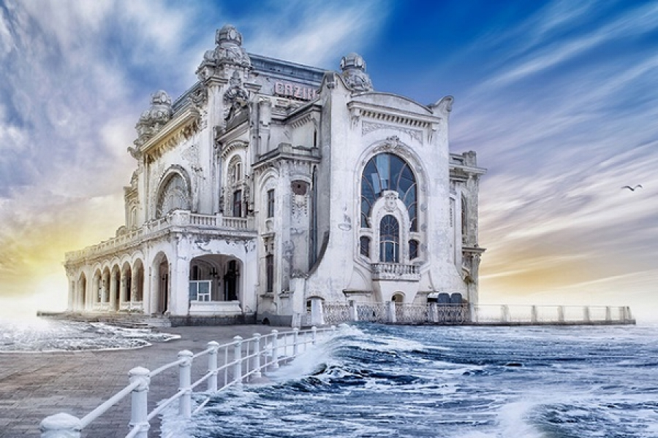

Slide 4
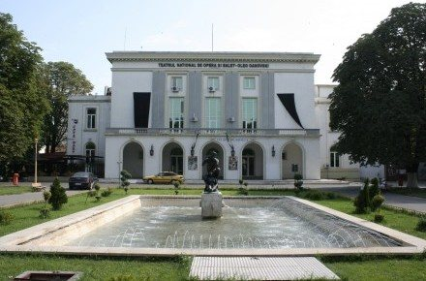
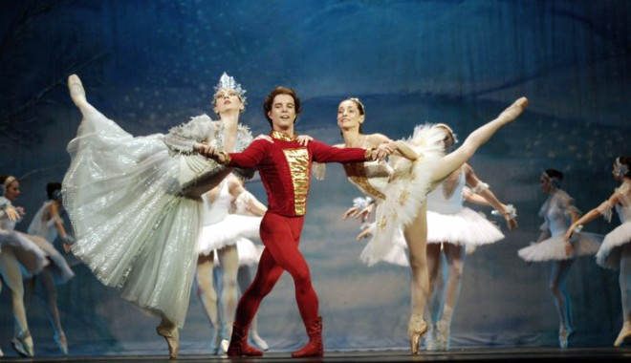
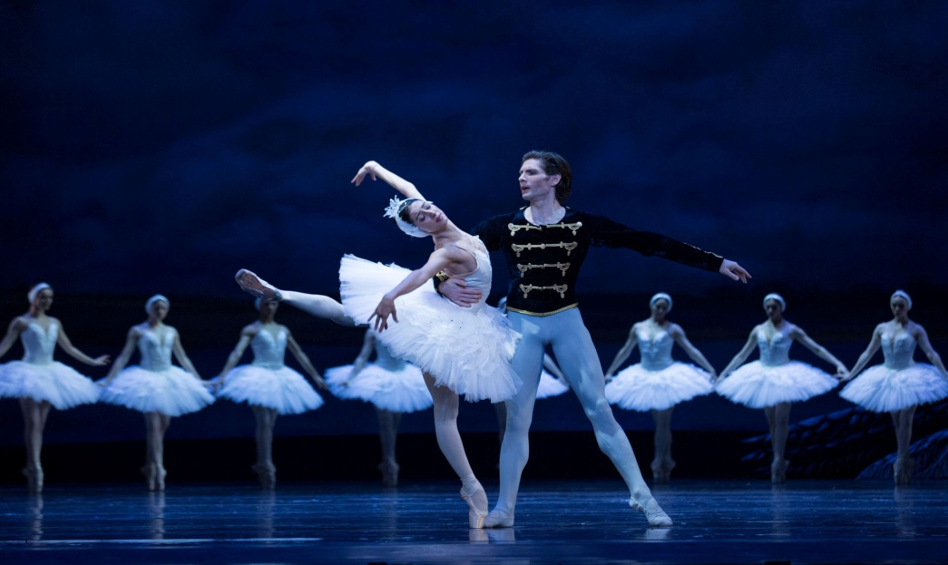
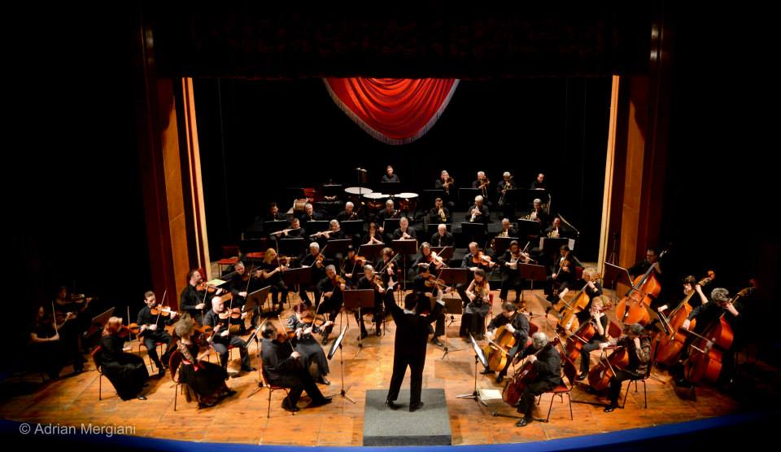
Théâtre National d’Opéra et Ballet «Oleg Danovski »

Slide 5
Histoire de l’institution
En 1957, à la suite d’une Ordonnance gouvernementale, on crée “Opera Dobrogeană” (L’Opéra de Dobroudja), une des plus nobles institutions d’art qui allait porter le nom de „Teatrul Muzical” (Le Théâtre Musical).
Le premier spectacle a eu lieu le 24 mars 1958. A travers les époques, le théâtre a porté plusieurs noms tels: 1976 – Théâtre Lirique; 1996 – Opera; 2004- Théâtre National d’Opera et Ballet „Oleg Danovski”.

Slide 6
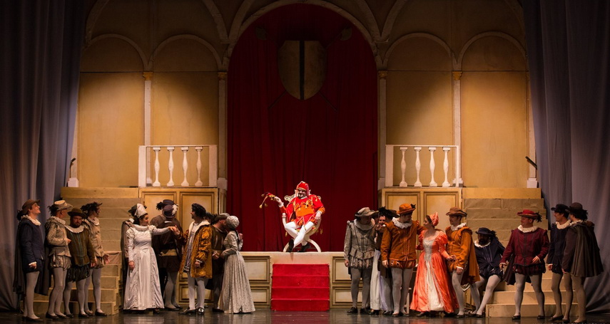
Sur la scène du théâtre, on a vu et écouté les créations des compositeurs roumains et étrangers: G.Verdi, G.Puccini, W.A.Mozart, P.Mascagni, G.Bizet, J.Offenbach, J.Strauss, L.Delibes, G.Donizetti, G.B.Pergolessi, R.Leoncavallo, C.Gounod, E.Kalmann, K.Zeller, Fr.Lehar, P.Abraham, DF.Loewe, F.Lopez.

Slide 7
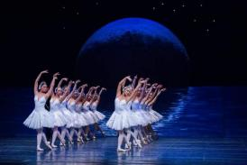

En 1975, on organise pour la première fois le Festival de la Musique d’Opéra et Ballet, phénomène unique dans le pays de par sa longévité et complexité, festival qui est arrivé en 2018 à sa 44ème édition et porte de nom de Festival International de la Musique et de la Danse.

Slide 8
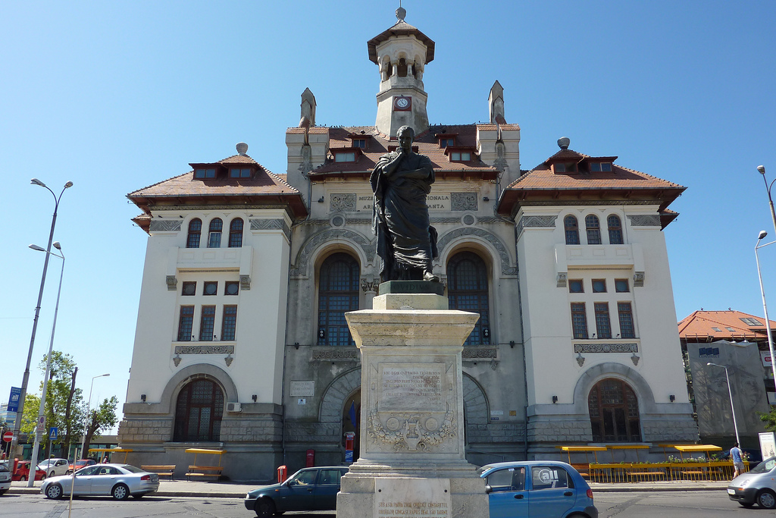
Le Musée d’Histoire et Archéologie

Slide 9
Le Musée d’Histoire et Archéologie
Il a été fondé en 1878 a l’initiative du premier Préfet de l’administration roumaine, Remus Opreanu et de l’inspecteur scolaire Ion Bănescu.
C’est l’un des plus riches musées du pays. On y trouve des pièces datant du néolithique, des sarcophages appartenant aux siècles I-III, des amphores gréco-romaines, des statues de dieux grecs et des œuvres d’art.
L’édifice du musée a été bâti en 1879 et restauré en 1911 étant a présent classé monument historique.
La plus importante pièce dans la collection du musée est le serpent Glycon, une statue unique au monde, découverte par hasard le 1 avril 1962.

Slide 10
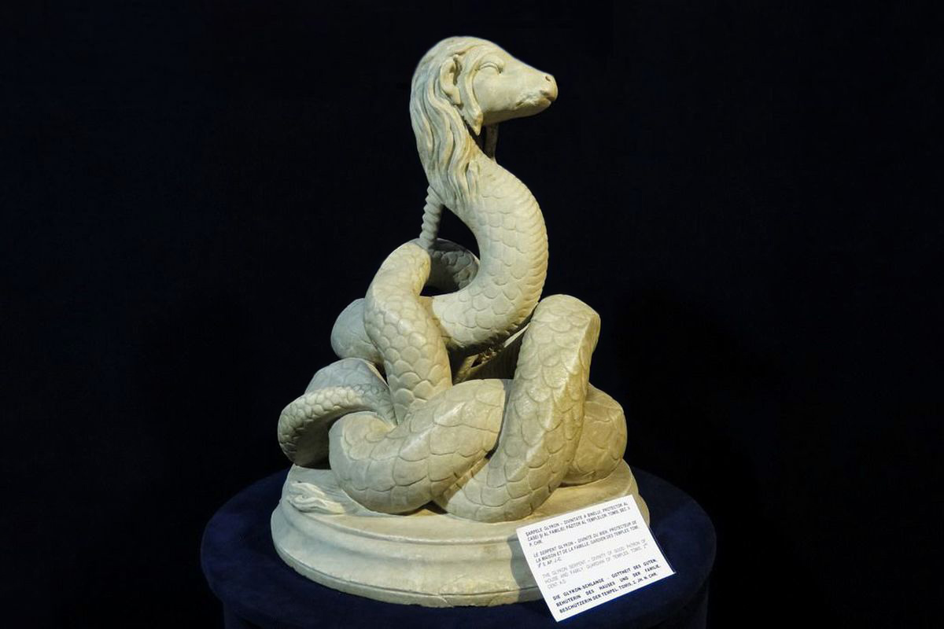
Le serpent Glycon

Slide 11
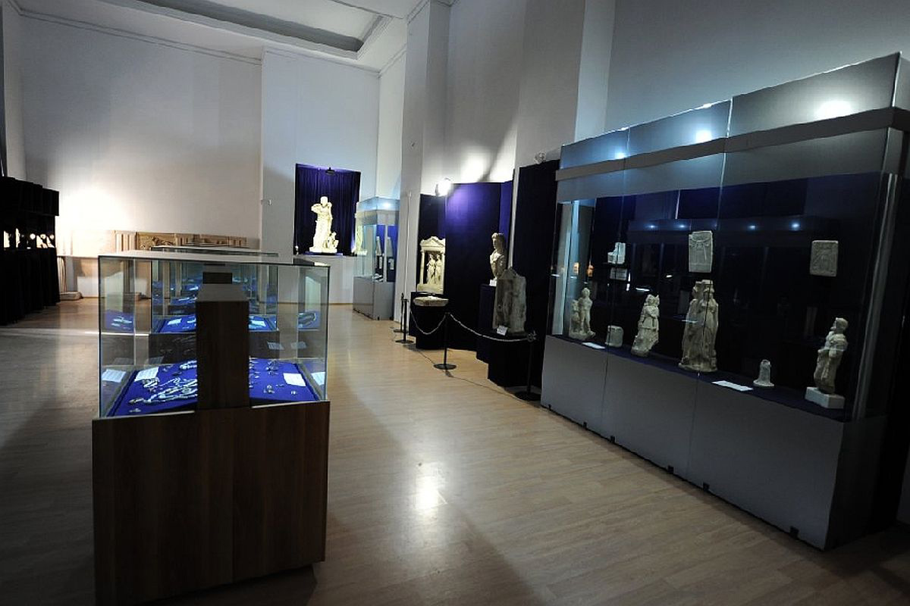
Intérieur du musée

Slide 12
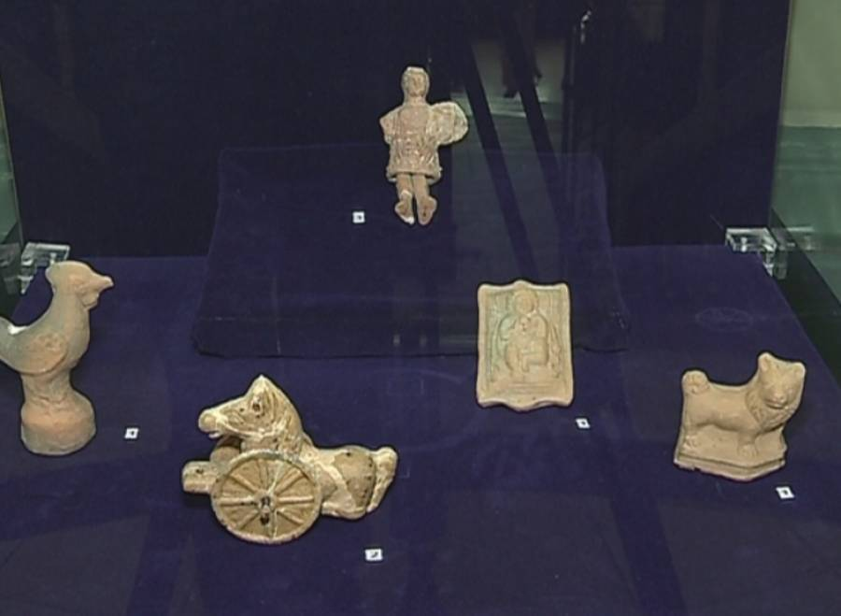
Jouets en terre cuite d’il y a 1800 ans

Slide 13
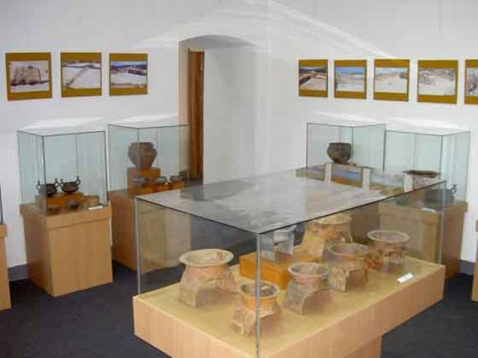
D’autres pièces du musée

